Slide 1
Тема 8 «Действия НФГО по обслуживанию защитных сооружений и устранению аварий и повреждений в них»
Санкт-Петербург
2024

Slide 2
Вопрос первый
Виды защитных сооружений, используемых для защиты населения

Slide 3
Защитное сооружение гражданской обороны (ЗС ГО) - инженерное сооружение, предназначенное для укрытия людей, техники и имущества от опасностей, возникающих в результате последствий аварий и катастроф на потенциально опасных объектах либо стихийных бедствий в районах размещения этих объектов, а также от воздействия современных средств поражения.
К основным видам защитных сооружений относятся убежища, укрытия и противорадиационные укрытия. В интересах решения задач ГО по защите населения от опасностей, возникающих при военных конфликтах или вследствие этих конфликтов, могут использоваться и простейшие укрытия.

Slide 4
Вопрос второй
Характеристика защитных сооружений в университете. Состав, назначение и внутреннее оборудование помещений в убежище

Slide 5
При режиме повседневной деятельности ЗС могут использоваться для нужд организаций, при этом должна быть обеспечена сохранность:
защитных свойств как сооружения в целом, так и отдельных его элементов;
входов, аварийных выходов, защитно-герметических и герметических дверей и ставней, противовзрывных устройств;
герметизации и гидроизоляции всего сооружения;
инженерно-технического оборудования и возможности перевода его в любое время на эксплуатацию в режиме чрезвычайной ситуации.
Пути движения, входы в ЗС и аварийные выходы должны быть свободными, не допускается их загромождение.

Slide 6
Входы и аварийные выходы должны быть защищены от атмосферных осадков и поверхностных вод. Помещения ЗС должны быть сухими. Температура в этих помещениях в зимнее и летнее время должна поддерживаться в соответствии с требованиями проектной документации.
Эксплуатация систем воздухоснабжения в мирное время допускается только по режиму чистой вентиляции. Не допускается эксплуатация в мирное время:
вентиляционных систем защищенной ДЭС;
фильтров-поглотителей;
предфильтров;
фильтров для очистки воздуха от окиси углерода (ФГ-70);
средств регенерации воздуха; гравийных воздухоохладителей.

Slide 7
Документация защитного сооружения
Паспорт убежища с обязательным приложением заверенных копий поэтажного плана и экспликации помещений.
Журнал проверки состояния убежища.
Сигналы оповещения гражданской обороны.
План перевода ЗС ГО на режим убежища.
План ЗС ГО с указанием всех помещений и находящегося в них оборудования и путей эвакуации.
Планы внешних и внутренних инженерных сетей с указанием отключающих устройств.
Список личного состава группы (звена) по обслуживанию ЗС ГО.
Эксплуатационная схема систем вентиляции ЗС ГО.
Эксплуатационная схема водоснабжения и канализации ЗС ГО.
Эксплуатационная схема электроснабжения ЗС ГО.
Инструкция по технике безопасности при обслуживании оборудования.
Инструкции по использованию средств индивидуальной защиты.
Инструкции по эксплуатации фильтровентиляционного и другого инженерного оборудования, правила пользования приборами.
Инструкция по обслуживанию ДЭС.
Инструкция по противопожарной безопасности.
Правила поведения укрываемых в ЗС ГО.
Журнал регистрации показателей микроклимата и газового состава воздуха в убежище.
Журнал учета обращений укрываемых за медицинской помощью.
Журнал учета работы ДЭС.
Журнал регистрации демонтажа, ремонта и замены оборудования.
Схема эвакуации укрываемых из очага поражения.
Список телефонов.

Slide 8
Вопрос третий
Проверка состояния ограждающих конструкций, защитно-герметических дверей (ворот), ставней, противовзрывных устройств, гермоклапанов и клапанов избыточного давления

Slide 9
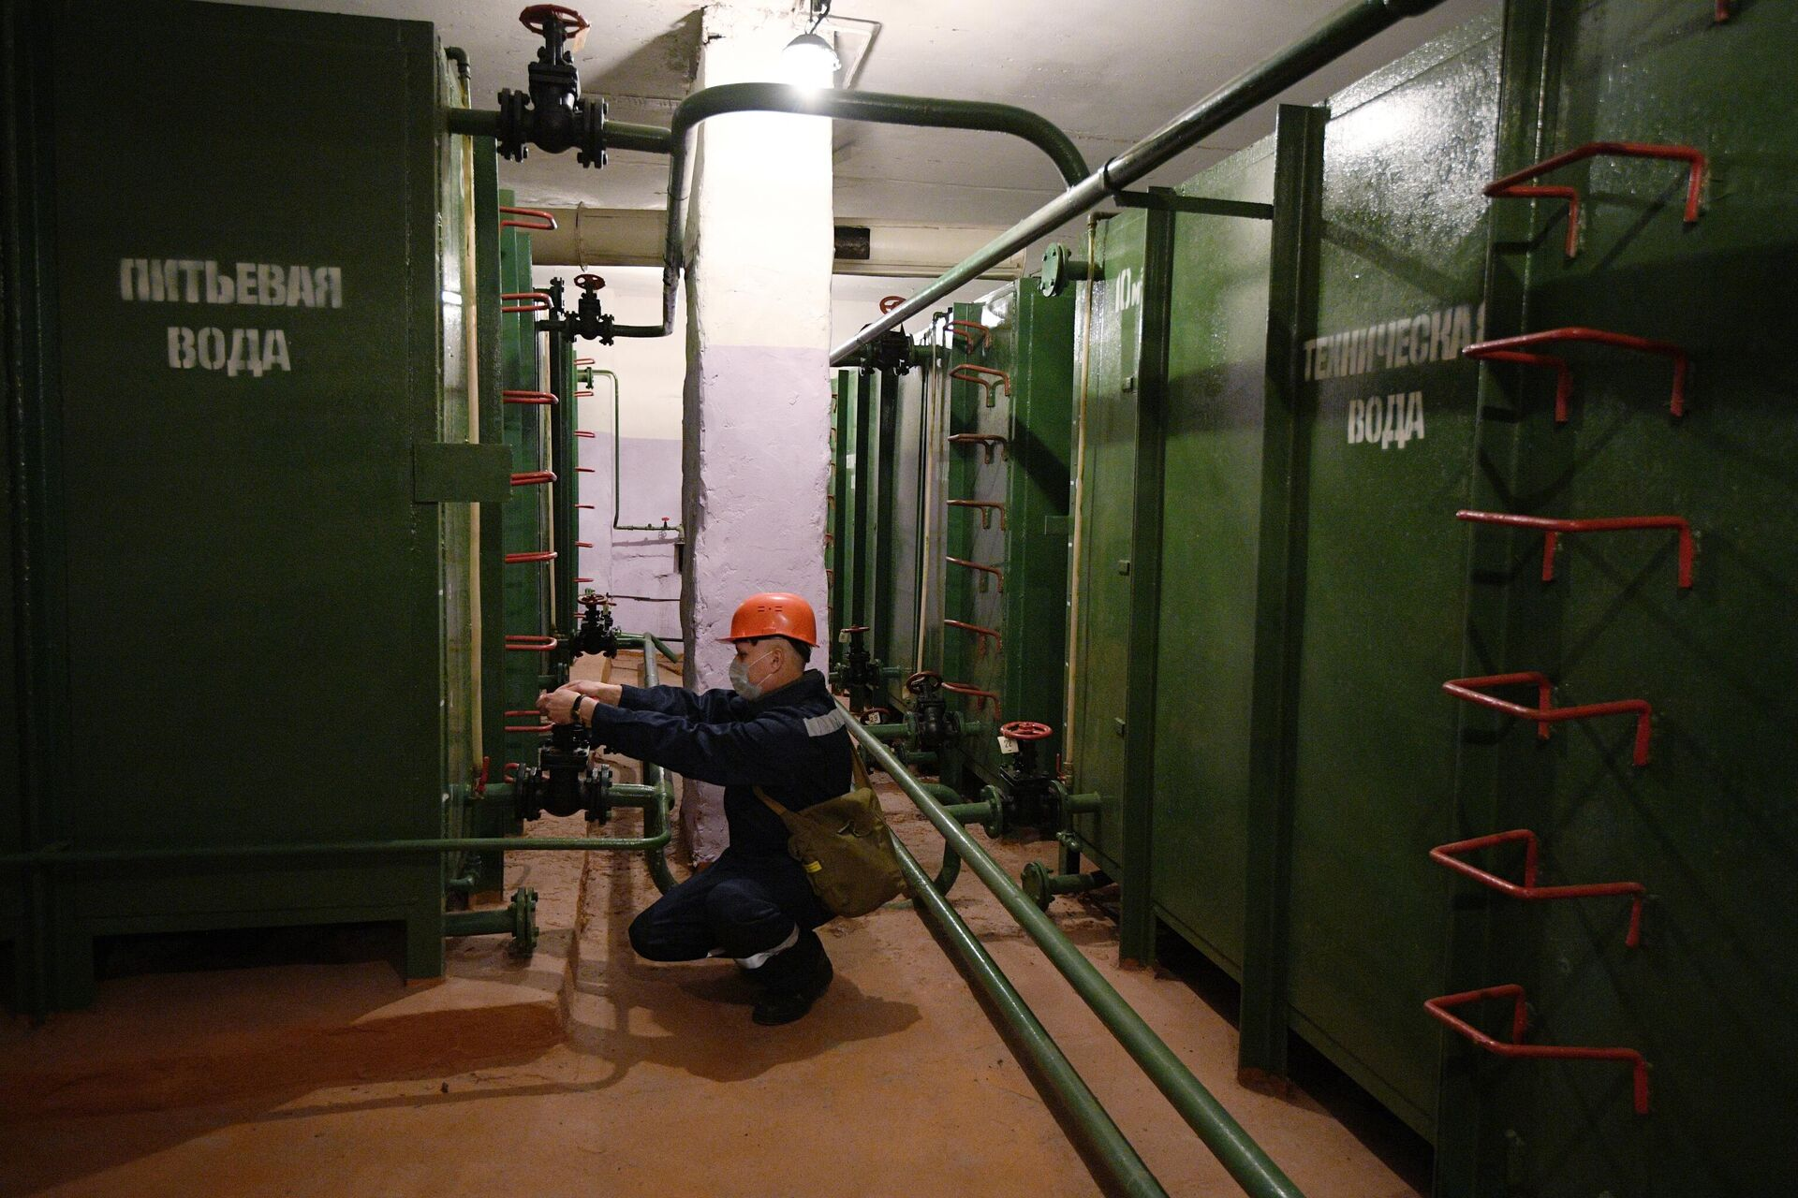
Техническое обслуживание и планово-предупредительный ремонт технических систем включают: ТО №1, ТО №2, ТО №3, текущий ремонт, средний ремонт, капитальный ремонт.

Slide 10
ТО №1
В состав ТО №1 входят следующие виды работ:
внешний уход за оборудованием;
оценка состояния крепежных и амортизированных соединений;
контроль за наличием и состоянием смазки;
оценка исправности контрольно-измерительных приборов.
При длительных интервалах в использовании технических систем во время проведения ТО №1 производится проворачивание их подвижных частей.

Slide 11
ТО №2
ТО №2 включает:
выполнение работ, входящих в ТО №1;
опробование технических систем под нагрузкой.
Этот вид ТО предусматривается, как правило, для технических систем, не используемых в период повседневной эксплуатации ЗС.

Slide 12
ТО №3
При ТО №3 выполняются следующие виды работ:
внешний уход за оборудованием;
осмотр и оценка состояния крепежных соединений;
оценка сопротивления изоляции электроустановок;
подтяжка сальников и фланцевых соединений;
пополнение или замена смазки, замена набивки в сальниках (при необходимости);
оценка исправности контрольно-измерительных приборов.
Кроме того, на некоторых технических системах (дизель-генераторах, компрессорах, холодильных машинах и др.) при ТО №3 дополнительно должны быть выполнены операции, предусмотренные заводскими инструкциями.

Slide 13
Текущий ремонт осуществляется в процессе эксплуатации для гарантированного обеспечения работоспособности технических систем. Он состоит в замене и восстановлении отдельных частей и их регулировке.
Средний ремонт - вид планового ремонта, при котором техническая система частично разбирается и ремонтируется или заменяются изношенные детали, восстанавливаются мощность и производительность оборудования, проводится его испытание под нагрузкой.
Капитальный ремонт осуществляется в целях восстановления исправности и ресурса технических систем с заменой или восстановлением любых частей, включая базовые, и их регулировкой.

Slide 14
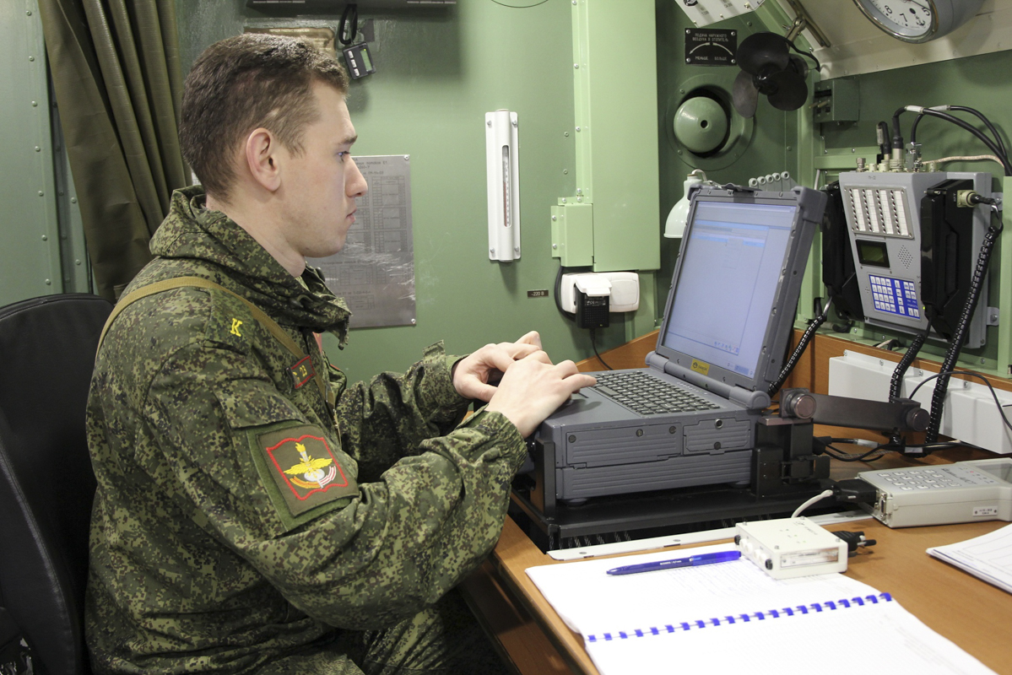
ТО средств связи и оповещения
Для средств связи и оповещения ЗС предусматриваются следующие виды ТО:
контрольный осмотр (КО); ежедневное техническое обслуживание (ЕТО); ТО №1; ТО №2;
сезонное техническое обслуживание (СТО);
регламентированное техническое обслуживание (РТО).

Slide 15
Эксплуатация технических систем защитных сооружений при режиме чрезвычайной ситуации и в военное время
Снабжение убежищ воздухом осуществляется фильтровентиляционной системой по режиму чистой вентиляции (режим I), фильтровентиляции (режим II) и режиму полной или частичной изоляции убежища (режим III). Снабжение противорадиационных укрытий воздухом осуществляется за счет естественной вентиляции и вентиляции с механическим побуждением. С началом заполнения ЗС ГО укрываемыми и до воздействия средств поражения ЗС ГО снабжаются воздухом по режиму I (чистой вентиляции).

Slide 16
После воздействия поражающих факторов или возникновения чрезвычайной ситуации с выбросом АХОВ системы вентиляции ЗС ГО отключаются, перекрываются все воздуховоды и отверстия, сообщающиеся с внешней средой, на срок до одного часа. После выяснения обстановки вне ЗС ГО устанавливается соответствующий режим вентиляции. При химическом и бактериальном заражении убежища переводятся на режим II (фильтровентиляции).
На режим III (полной или частичной изоляции с регенерацией внутреннего воздуха) убежища переводятся при возникновении опасной загазованности воздуха продуктами горения в местах массовых пожаров, при образовании в районе убежища опасных концентраций АХОВ, при катастрофическом затоплении и при сильных разрушениях вокруг атомных станций.

Slide 17
Оценка состояния воздушной среды
Для оценки состояния воздушной среды в ЗС ГО необходимо руководствоваться следующим:
температура воздуха от 0 до +30 град. С, концентрация двуокиси углерода - до 3%, кислорода - до 17%, окиси углерода - до 30 мг/м куб. являются допустимыми и не требуют проведения дополнительных мероприятий;
температура воздуха - +31 - 33 град. С, концентрация двуокиси углерода - 4%, кислорода - 16%, окиси углерода - 50 - 70 мг/м куб. требуют ограничения физических нагрузок укрываемых и усиления медицинского наблюдения за их состоянием

Slide 18
Параметры основных факторов воздушной среды, опасные для дальнейшего пребывания людей в ЗС ГО:
температура воздуха +34 град. С и выше;
концентрация двуокиси углерода 5% и более;
содержание кислорода в воздухе 14% и менее;
содержание окиси углерода 100 мг/м куб. и более.
При достижении такого уровня одного или нескольких факторов требуется принять все возможные меры по улучшению воздушной среды или решать вопрос о выводе людей из сооружения.

Slide 19
Вопрос четвертый
Организация радиационного и химического контроля при входе и выходе из убежища

Slide 20
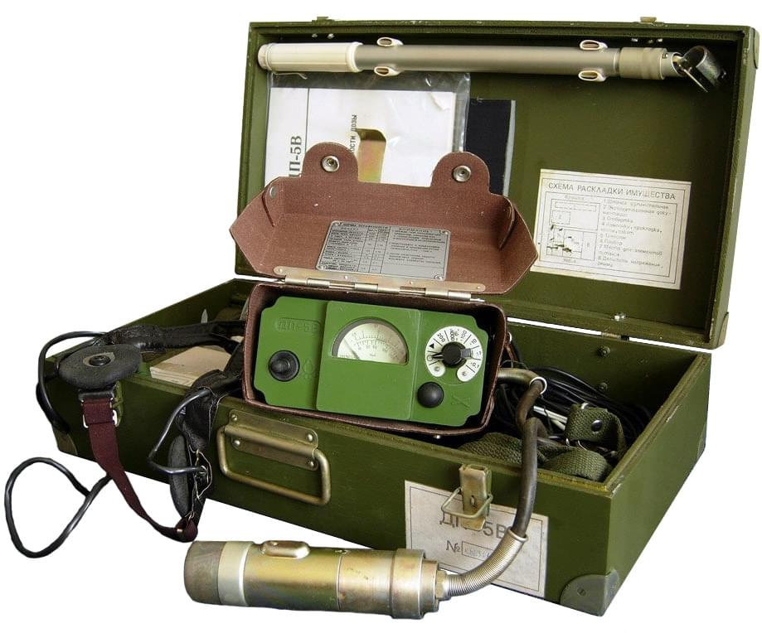
Перед входом в первый тамбур дежурный прибором ДП-5В проверяет уровень радиоактивного заражения каждого входящего. При уровне заражения обмундирования и обуви выше 50 мР/ч входящий возвращается на дополнительную дезактивацию. Вход в сооружение осуществляется без задержки в тамбурах.
В сооружении через каждые 12 часов прибором ДП-5В замеряется уровень радиоактивного заражения фильтра- поглотителя ФВА на расстоянии одного метра от него. При достижении уровня мощности дозы величины 200 мР/ч и более производится экранирование фильтра-поглотителя или его замена.

Slide 21
После нанесения противником химического удара дежурный уточняет химическую обстановку (вид ОВ, его концентрации и фазовое состояние). Личный состав НФГО под контролем дежурного дегазирует входы, люки, двери сооружений путем нанесения кашицы гипохлорита кальция (хлорки) с последующим смыванием ее водой и (или) протиранием щетками. Опасность заноса ОВ с наружным воздухом устраняется шлюзованием входящих в тамбурах (санпропускниках).
Порядок входа в сооружение прибывшей группы определяется химической обстановкой в районе его расположения, а также зараженностью экипировки.

Slide 22
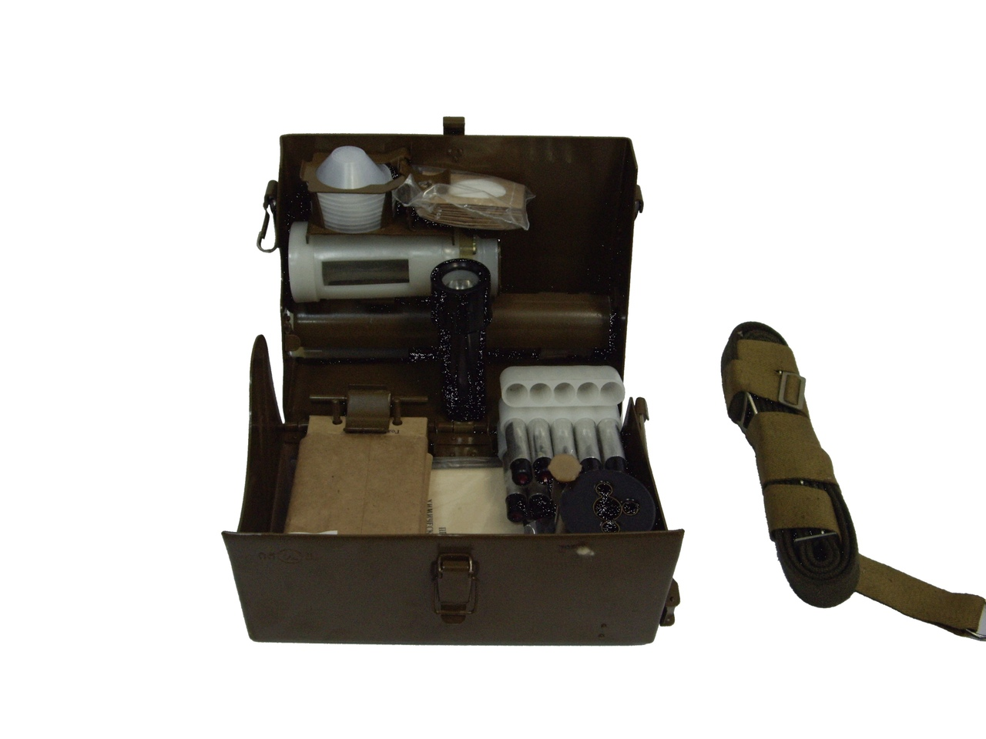
Разрешение на снятие противогазов в сооружении дает командир (старший) после входа последней группы и доклада дежурного о результатах контроля зараженности внутреннего воздуха. Концентрация ОВ в сооружении определяется дежурным на расстоянии двух метров от входа с помощью прибора ВПХР. Повторно концентрация ОВ определяется через каждые 30 минут отдыха смены без противогазов. В случае появления в воздухе сооружения опасных концентраций ОВ дежурный подает команду “Газы”, отдых без противогазов прекращается, воздухоподача увеличивается до максимальной. Противогазы снимаются только при снижении концентрации ОВ до допустимого уровня.

Slide 23
Вопрос пятый
Проведение обеззараживания помещений, специального оборудования, приборов, имущества и инвентаря

Slide 24
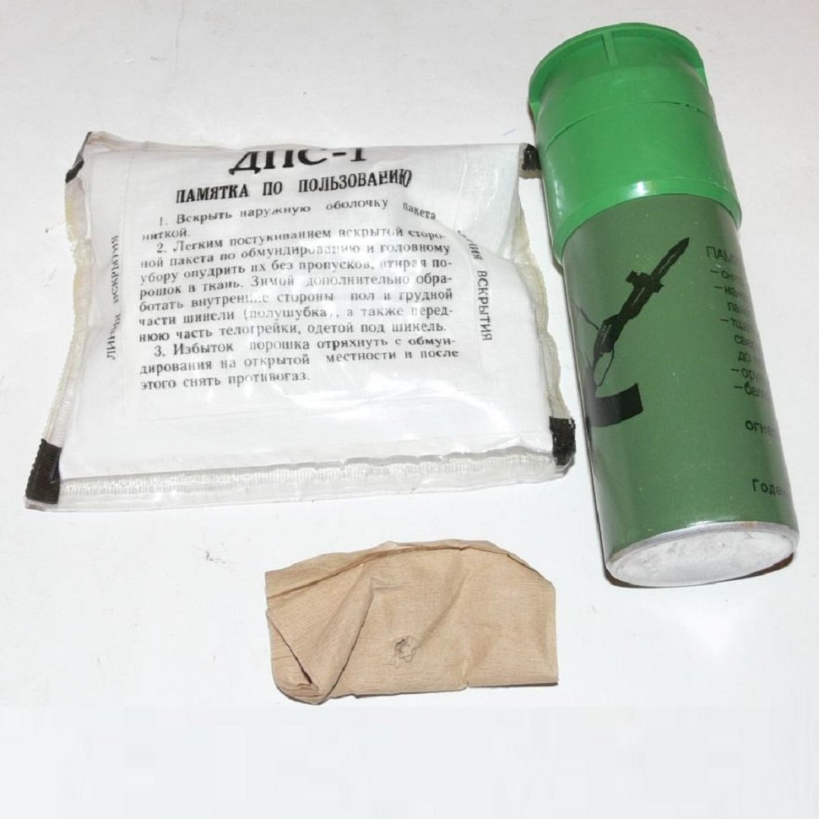
Обмундирование, снаряжение, обувь, зараженные аэрозолем VХ, иприта или парами зомана (зарина) дегазируют с помощью пакета ДПП-М. При заражении обмундирования парами зомана (зарина) наряду с пакетом ДПП-М может использоваться пакет ДПС-1, входящий в комплект ИДПС-69.

Slide 25
Для проведения дегазации необходимо:
в соответствии с памятками по пользованию подготовить пакет к проведению дегазации;
легким постукиванием нанести и втереть в материал обмундирования порошковую рецептуру, обработать всю поверхность без пропусков, недоступные места (спину, бока) обработать в порядке взаимопомощи;
отряхнуть избыток порошка с обработанных поверхностей через 10-15 минут после обработки.
Обработку необходимо проводить, защищаясь от ветра, дождя, снега.

Slide 26
Вопрос шестой
Выполнение работ при нарушении подачи чистого воздуха, восстановлении герметичности ограждающих конструкций, устранении угрозы затопления, прекращении подачи электроэнергии

Slide 27
При завале воздухозаборов или повреждении воздухозаборных каналов может произойти нарушение подачи свежего воздуха, что создаст особую опасность для людей, находящихся в ЗС. При малом притоке свежего воздуха в укрытии можно находиться ограниченное время (в течение 2—5 ч) в зависимости от количества укрываемых. После этого внутри ЗС могут создаться условия, при которых дальнейшее пребывание людей окажется невозможным. В этом случае следует срочно выяснить причины аварии, прекратив пользование системой воздухоснабжения.
В убежищах старой постройки при завале воздухозаборов необходимо открыть защитно-герметический клапан аварийного воздуховода и включить фильтровентиляционный агрегат. В современных убежищах открывают защитно- герметический клапан на воздуховоде, соединяющем воздухозаборы чистой вентиляции и фильтровентиляции, и подают воздух к фильтрам поглотителям от воздухозабора чистой вентиляции.

Slide 28
Выход из строя электропитания может произойти от повреждения электрокабелей, реже - от короткого замыкания внутри ЗС или от неисправности предохранителей в распределительном щите. Если нельзя устранить аварию, подача воздуха для небольших ЗС может быть обеспечена вращением вентилятора вручную. Нормальная подача воздуха в отсеки достигается при частоте вращения ручки вентилятора 45-48 об. /мин. Для бесперебойного воздухоснабжения командир формирования должен установить очередность и порядок смены (через 15—20 мин.) работающих у электроручных вентиляторов (одновременно работают 2 чел.). В убежищах, имеющих аварийный источник электропитания, немедленно включается ДЭС.

Slide 29
Спасибо за внимание !

